Slide 1




La encarnación de la existencia humana
Sobre los modelos antropológicos
Unidad III

Slide 2
Dos problemas fundamentales:
El hecho de la existencia corpórea
El significado "humano del cuerpo"

Slide 3


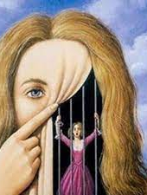

Interpretación platónico patrística
El hecho de la existencia corpórea

Slide 4
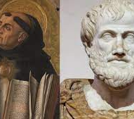
Interpretación aristotélico-tomista
El hecho de la existencia corpórea

Slide 5
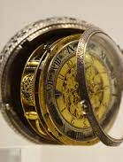
Interpretación mecanisista
El hecho de la existencia corpórea

Slide 6
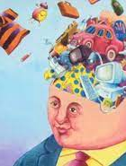
Interpretación materialista
El hecho de la existencia corpórea

Slide 7

¿Dualismos entre el hombre y su propio cuerpo?

Slide 8
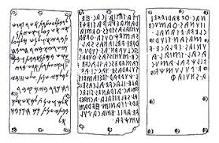
Antropologías que acentúan la unidad del hombre
Antropologías prefilosóficas: escritos de Homero, Biblia.
La interpretación hilemórfica del hombre: Aristóteles y Santo Tomás

Slide 9
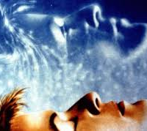
Antropologías de carácter dualista
Dualismo platónico
Dualismo cartesiano
Malebranche, Leibniz

Slide 10
El significado humano del cuerpo
Los significados fundamentales del cuerpo humano:
Respecto de sí, refiere al campo expresivo del hombre que tiene que realizar su propia existencia.
Respecto de los demás, presencia en el mundo, lugar de comunicación con el otro y medio de reconocimiento del otro.
Respecto del mundo, origen de la instrumentalidad y de la cultura.

Slide 11
El significado humano del cuerpo
2) El cuerpo como expresión
3) El cuerpo como presencia
4) El cuerpo como lenguaje
5) El cuerpo como principio de instrumentalidad
6) El cuerpo como límite

Slide 12
Varón y mujer
El carácter intersubjetivo del hombre y su corporeidad se expresan en la existencia como varón (vir) y mujer (mulier).
Se trata del “significado humano de la sexualidad”. Se trata de “descubrir el ‘logos’ propio o la ‘intentio’ propia de la sexualidad. La reflexión intenta señalar la llamada específicamente humana de la estructura hombre-mujer.

Slide 13
Varón y mujer
Diferencia sexual: caracteriza a “toda la estructura corpórea”. El sistema hormonal presenta aspectos típicos que influyen notablemente en el comportamiento de la persona.
Unidad del hombre con el cuerpo: “no es posible infravalorar ni el peso del instinto sexual en la realización de una personalidad equilibrada, ni la orientación a la maternidad.
Por otro lado, los “aspectos naturales y objetivos” están abiertos a una “verdadera humanización por parte del hombre”.

Slide 14
Varón y mujer
“El significado humano del hombre y de la mujer radica precisa y esencialmente en la relación entre personas, esto es, en la reciprocidad del encuentro entre seres personales encarnados.”
En este contexto del encuentro personal se ponen de manifiesto las posibilidades humanas de todos los elementos del hombre y la mujer: diferencias fisiológicas, erotismo, caracterizaciones psicológicas, culturales, etc.
Dimensión interpersonal hombre mujer: apertura a la nueva vida, fecundidad, en la amplitud de su sentido humano.

